Slide 1
Programación funcional
Masiel Villalba Carmenate
Raidel Nápoles
Camilo Hurtado
Yasmany Morejón

Slide 2
Programación declarativa
Es una forma de programación que implica la descripción de un problema dado en lugar de proveer una solución para dicho problema, dejando la interpretación de los pasos específicos para llegar a dicha solución a un intérprete no especificado.
El control de la ejecución no es responsabilidad del programador.
Se bifurca en dos ramas fundamentales: la programación lógica y la programación funcional.

Slide 3
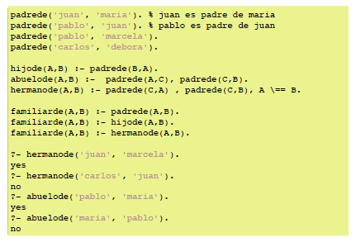
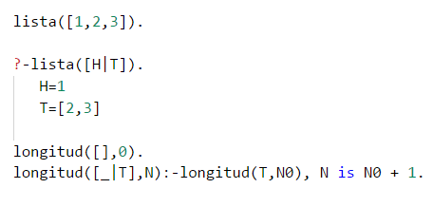
Paradigma lógico
Definición de reglas
Unificación como elemento de computación.
Lenguajes: Prolog, Mercury, Oz.

Slide 4

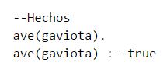
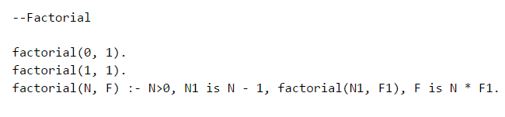
Prolog
Proveniente del francés PROgrammation en LOGique

Slide 5
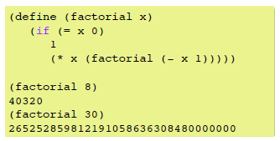
Paradigma funcional
Los programas están constituidos solo por definiciones de funciones puramente matemáticas, en las que se verifican la transparencia referencial, y por tanto, la carencia total de efectos colaterales.
No existencia de variables, de forma que un identificador sólo puede hacer referencia a un valor y ese valor no se puede modificar.
Falta de construcciones estructuradas como la secuencia o la iteración.
Las repeticiones de instrucciones se llevan a cabo por medio de funciones recursivas.
Lenguajes: LISP, Scheme, Haskell, Scala, Clojure.

Slide 6
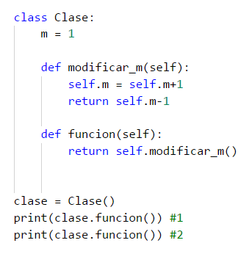
Transparencia referencial
Cualquier expresión del lenguaje se puede sustituir por su valor sin que eso altere el comportamiento del programa.
Para una misma entrada, las funciones devuelven el mismo valor.

Slide 7
Paradigma imperativo
Se define un conjunto de instrucciones que le indican al computador cómo realizar una tarea.
La ejecución de estos comandos se realiza, en la mayor parte de ellos, secuencialmente.
Chequeo de tipos en tiempo de compilación.
Cambio de estado de variables.

Slide 8
Declarativo vs Imperativo
Declarativo | Imperativo
Se describe el problema | Se especifica paso a paso como debe solucionarse.
Las variables sólo pueden tener asignado un solo valor a lo largo de la ejecución del programa. | Las variables pueden ser mutables
El orden de la ejecución no modifica la salida del programa. | El orden de ejecución de las instrucciones puede modificar el estado de la salida
Llamada a funciones incluyendo la recursividad | Bucles, elementos condicionales y llamadas a funciones (métodos).
Funciones como recopilaciones de datos y objetos de primera clase. | Instancias de estructuras o clases.

Slide 9

Surgimiento de los lenguajes funcionales
1928: Lambda calculus
Teoría introducida por Alan Church
Utilizando “Lambda Calculus” se podía computar cualquier cosa que en una máquina de estados pudiese computarse.
En 1937 Alan Turing demostró que la teoría de Church era equivalente a la teoría de computabilidad propuesta por él.

Slide 10
1960: John McCarthy desarrolló LISP.
Lenguaje de procesamiento de listas con facilidades funcionales.
Inteligencia artificial
No se basó directamente en el lambda calculus pero si obtuvo algunas ideas, inclusive la abstracción de funciones las llamaba LAMBDA.
1972: SASL
Puramente funcional desarrollado por David Turner.
Lenguaje académico para el aprendizaje de la programación funcional.
Era un lenguaje en donde el concepto de tipo no existía..
1980: HOPE & ORWELL
Orwell: fue uno de los primeros lenguajes en soportar pattern matching y list comprehensions.

Slide 11
1981: KRC – KENT RECURSIVE CALCULATOR
Utilizado en la universidad de Kent en Canterbury para el aprendizaje de la programación funcional
Pattern matching, guards y list.
1984: LML – LAZY/LOGICAL ML
Fue utilizado para implementar el primer compilador de Haskell.
Es el primer intento de incluir elementos de la lógica formal en un lenguaje puramente funcional.
1985-1986: MIRANDA
Es la unificación de SASL y KRC.
Creación de un lenguaje estándar, no estricto y puramente funcional para fines comerciales.

Slide 12
1986: ERLANG
Es el primer lenguaje con propósito general para programación concurrente que tenía un sistema de ejecución (compilación en tiempo real).
Desarrollado e implementado por Joe Armstrong.
1990: HASKELL
Basado en las ideas de Schonfinkel y Haskell Curry.
Contenía características ya vistas anteriormente tales como funciones de orden superior, inferencia de tipos, guards, pattern matching, listas por comprension, una semántica no estricta.

Slide 13
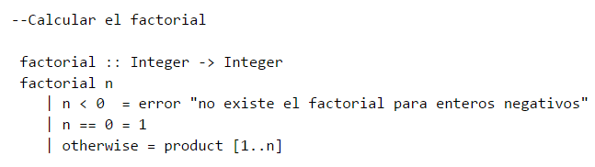
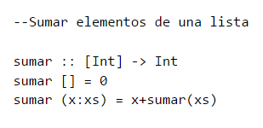
Haskell
Lenguaje de programación estandarizado multipropósito
Puramente funcional
Fuerte tipificación estática.

Slide 14

Listas por comprensión

Slide 15
Lenguajes funcionales puros
Los lenguajes funcionales híbridos admiten conceptos tomados de los lenguajes imperativos, como las secuencias de instrucciones o la asignación de variables.
Los lenguajes funcionales puros tienen una mayor potencia expresiva, conservando a la vez su transparencia referencial, algo que no se cumple siempre con un lenguaje funcional híbrido.

Slide 16
¿Qué beneficios trae la inmutabilidad para los lenguajes funcionales puros?
Aporta muchas facilidades a la hora de razonar sobre nuestro código, ya que nos libera de pensar en los cambios sufridos por objetos a lo largo del programa.
Los objetos inmutables son automáticamente seguros en hilos.

Slide 17

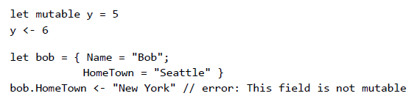
F# es un lenguaje funcional puro?
Permite declarar variables mutables.

Slide 18
Funciones de orden superior
Aceptan como parámetro una función
Devuelven como resultado una función
Ejemplos: derivar y el integrar

Slide 19
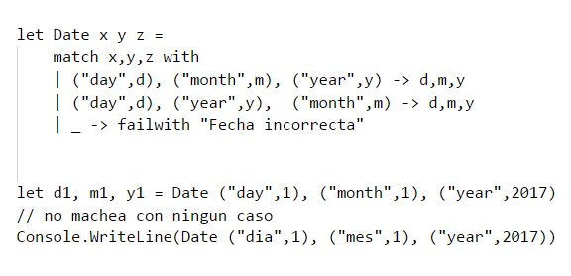
Pattern matching

